Slide 1
Tema :
Las fuentes tipográficas
¡Hola! Bienvenidos al mundo de las letras divertidas
Presentación con letras coloridas y grandes

Slide 2
Fin en mente:
Seleccionar fuentes tipográficas adecuadas para mejorar la presentación y legibilidad de documentos escolares.
Aprendizaje esperado:
Elegir y aplicar distintos tipos, tamaños y estilos de fuente en un procesador de textos, considerando la intención y el propósito del contenido escolar.
Agenda:
Las fuentes
Familia de fuentes
Cambiar fuente

Slide 3
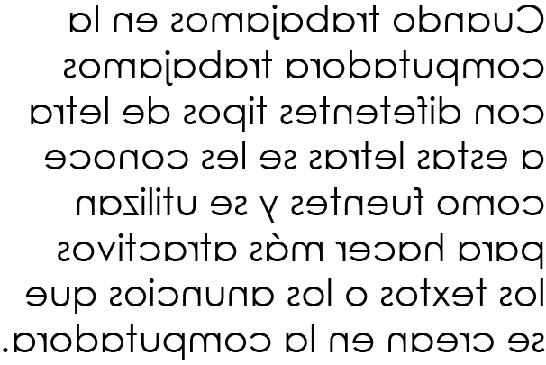
¿Sabes leer?

Slide 4





Las fuentes
¿Qué tienen de especial estas fuentes?.
¿Conoces alguna fuente tipográfica que te agrade?.
¿Te gustaría crear tu propia fuente tipográfica con tu nombre?

Slide 5

¿Qué es una fuente tipográfica?
Explicación sencilla: “Así visten las letras en la compu
Una fuente tipográfica es un conjunto de letras, números y caracteres especiales con un diseño”

Slide 6

¿Para qué sirven las fuentes?
Decoran cuentos, juegos y carteles en la escuela
Nos ayudan a que leer sea más divertido y fácil

Slide 7

Tipos de fuentes: ¡Cada letra tiene su personalidad!
Fuentes redondeadas: parecen burbujas (ejemplo: Skay, Bauhaus Bau)
Fuentes manuscritas: como si las escribiera un niño.

Slide 8

Fuentes para niños: las más divertidas
Happy Kid Creative: letras bold y coloridas
Anima: letras con dibujitos de animales
Rocketboy: parece hecha con crayones

Slide 9

Letras y emociones: ¿Cómo te hace sentir cada fuente?
Letras felices y saltarinas vs. letras serias y cuadradas
Ejemplo visual: la palabra “FELICIDADES” en diferentes fuentes

Slide 10
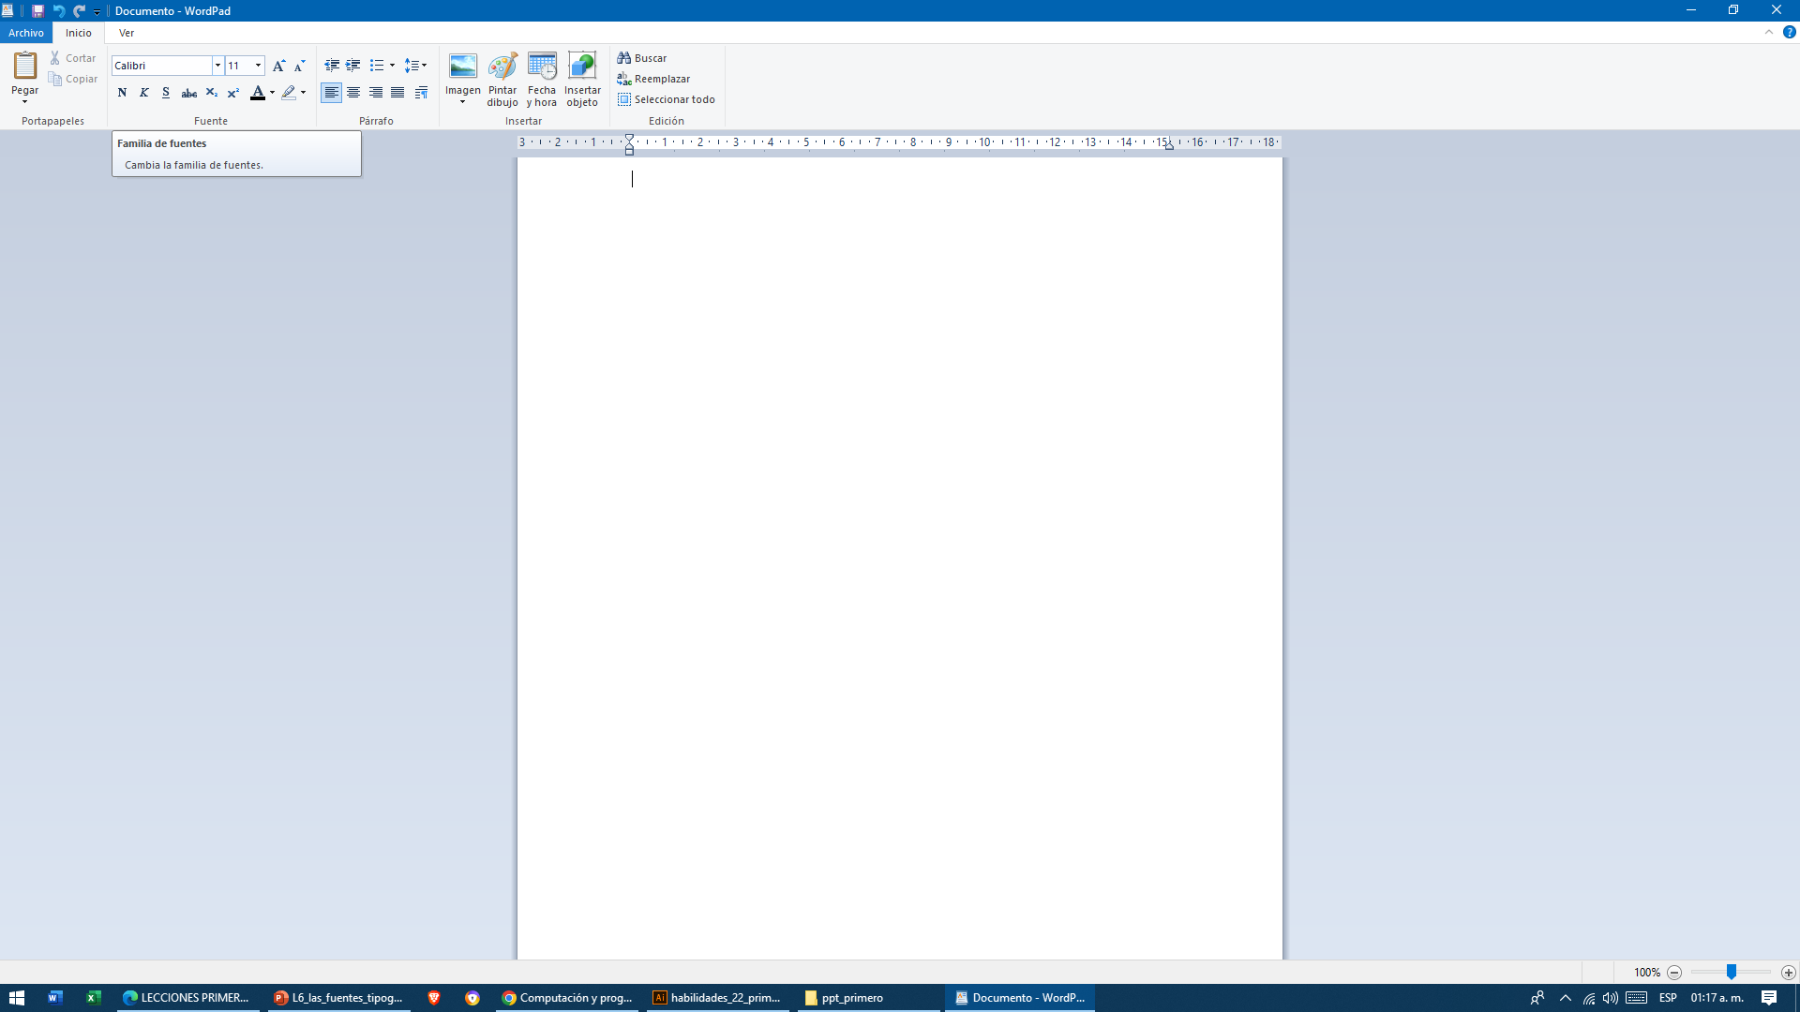
¿Dónde están las fuentes?
En los procesadores de textos vamos a encontrar los distintos tipos de fuentes instaladas, en el programa de WordPad las fuentes se encuentran en el comando familia de fuentes.
El comando fuentes tiene una flecha desplegable, si haces click sobre ella aparecerán todas las fuentes que puedes utilizar

Slide 11
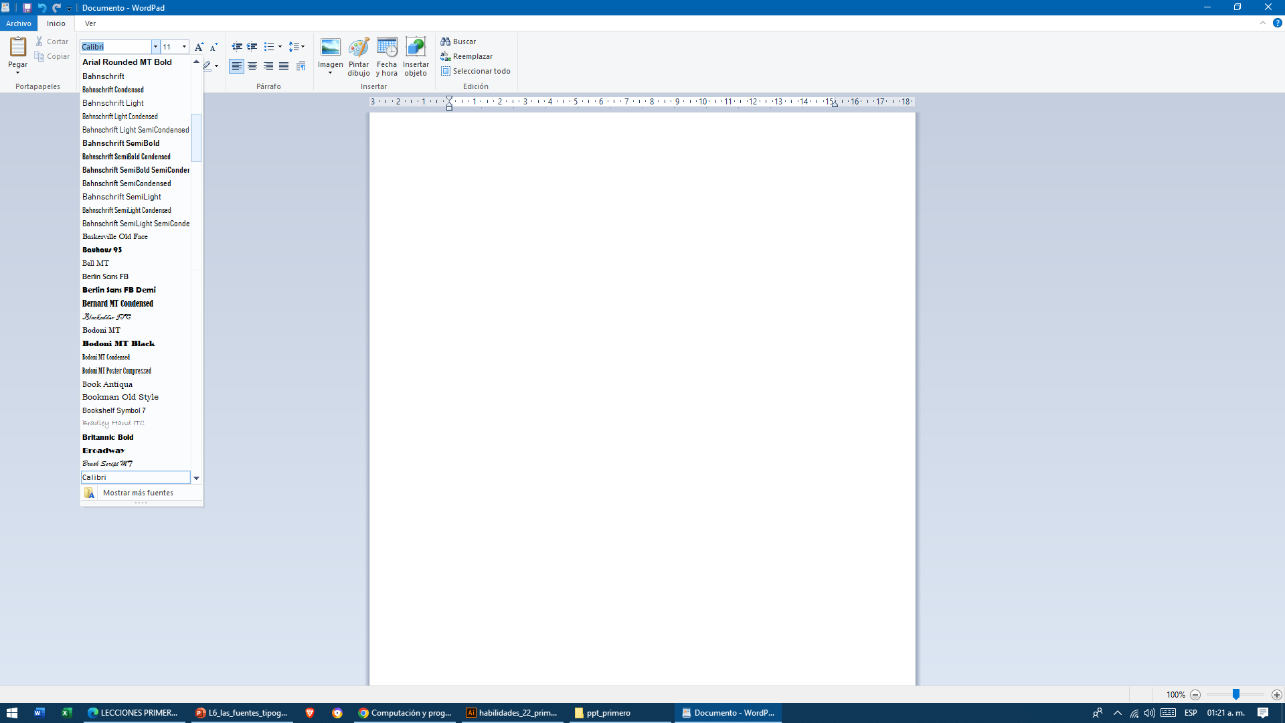
Las fuentes
Estas son algunas de las fuentes que podrás utilizar

Slide 12
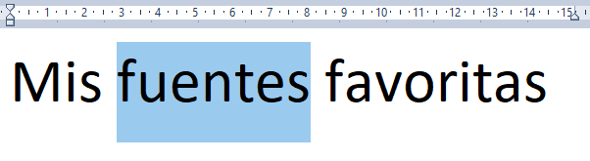
Cambiar fuentes
Para cambiar el tipo de fuente en una computadora debes realizar lo siguiente
1.- Selecciona el texto
2.- Haz click en la flecha desplegable
3.- Elije la fuente

Slide 13
Actividad 44-47
Habilidad 23

Slide 14
Responde las siguientes preguntas:
¿Qué es una fuente?
¿Qué aparece en la pantalla si presionamos la flecha desplegable del comando fuente?
¿Cómo podemos ver todas las fuentes que tiene la computadora?

